Slide 1
МАДОУ детский сад №51 Проект «УШУ»
Выполнила:
Болдохонова Полина, 6 л.
Руководители:
Гончарова А.Н.
Жданова Н.В.
Г. Улан-Удэ
2025 г.

Slide 3
Цель моего проекта: рассказать о пользе УШУ и показать, чему я научилась

Slide 4
«УШУ» – это китайское древнее воинское искусство.
Иероглиф 武 wu («у») —означает «военный»;
Иероглиф 术 shu («шу») - означает «искусство».
На Западе «УШУ» называют «КУНГ-ФУ».

Slide 5
УШУ: методы боя способы оздоровления медитация дыхательные упражнения

Slide 6
Тренировки по УШУ:
укрепляют здоровье;
улучшают эмоциональное состояние ребенка;
формируют правильную осанку;
развивают память, внимание;
способствуют гармоничному развитию личности;
воспитывают целеустремленных и трудолюбивых людей, патриотов своей Родины.

Slide 7
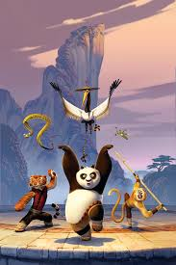

Slide 8
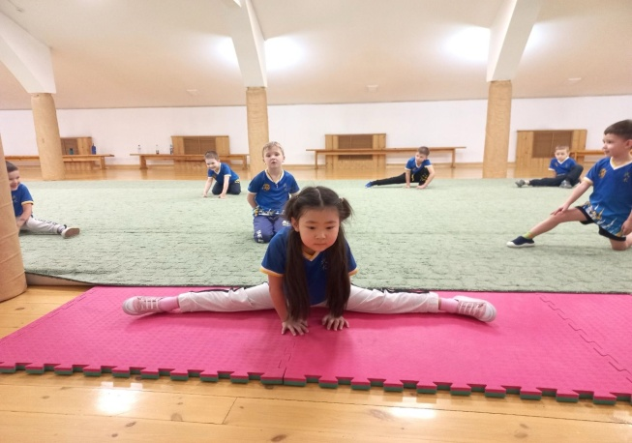
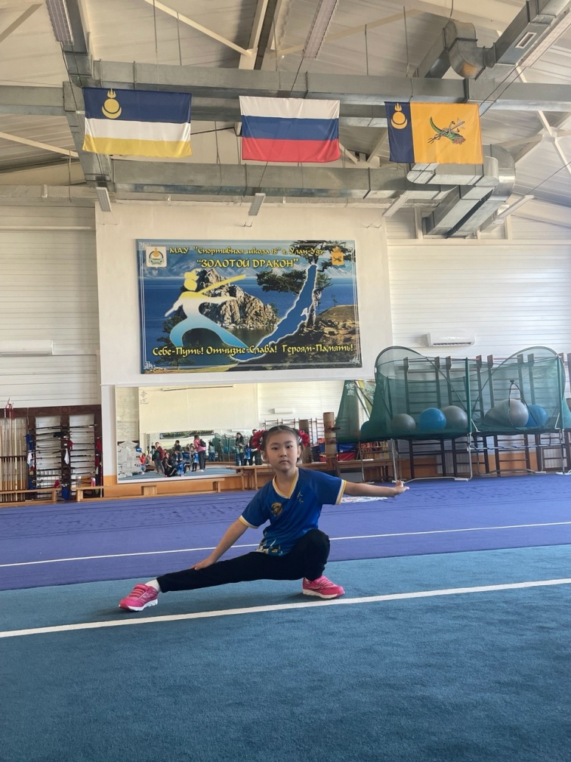
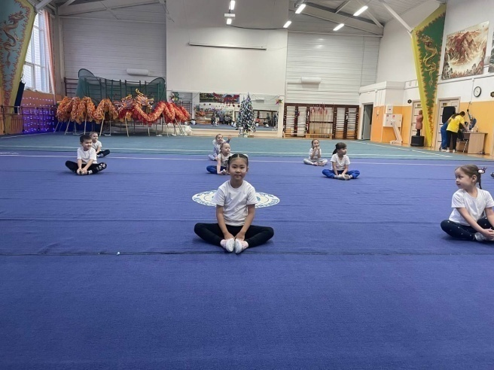
Я являюсь воспитанницей спортивной школы №18 «Золотой дракон». В школе мы тренируемся, играем и даже медитируем.

Slide 9
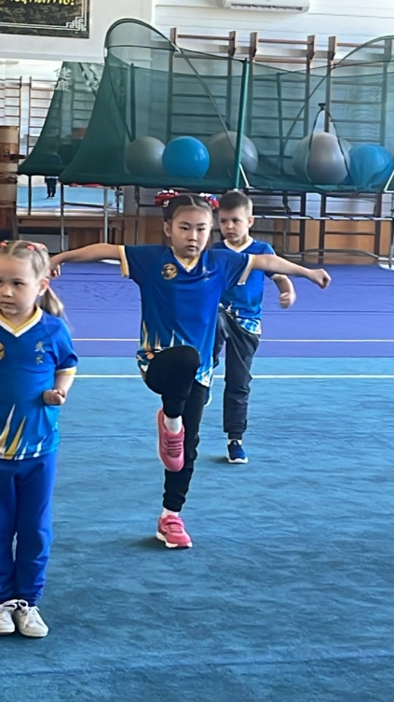

Slide 10
Мои тренеры Анна Владиславовна и Алина Алексеевна. Они учат нас быть смелыми, сильными, уважать людей и животных, любить свою страну.
Они не раз защищали честь нашей страны на международных соревнованиях.

Slide 11
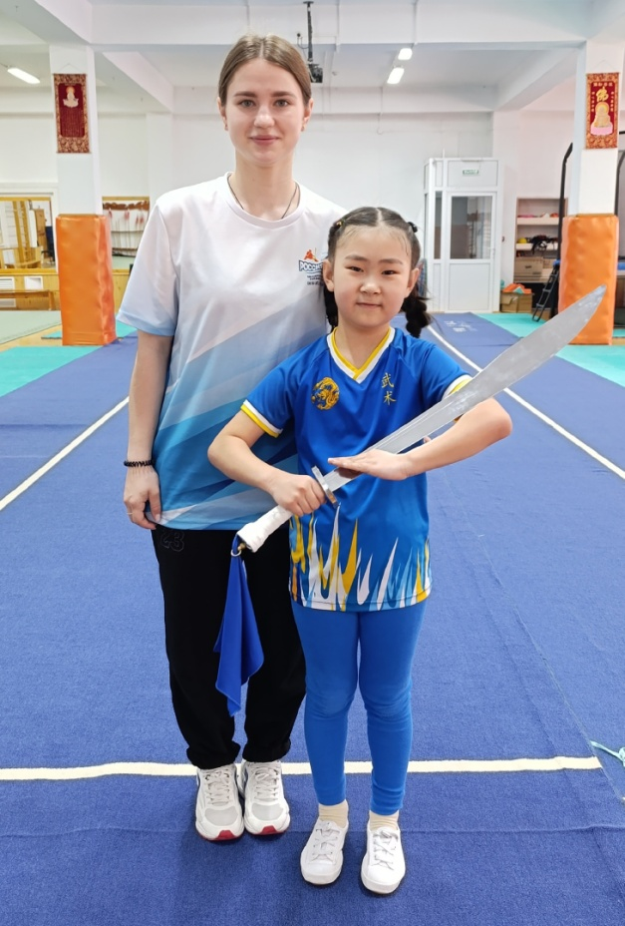
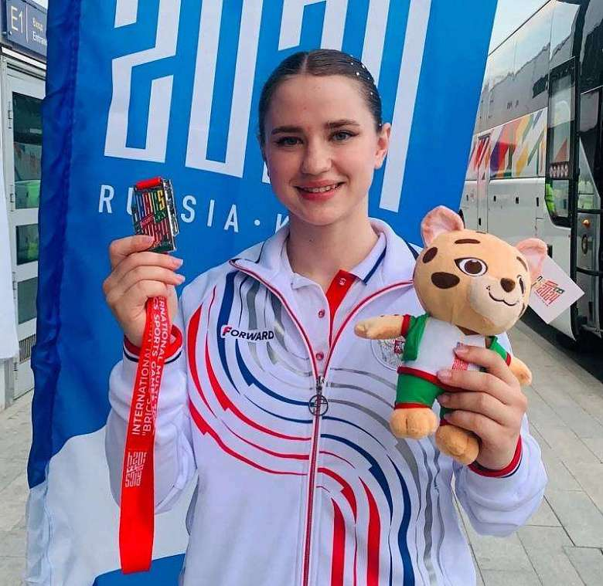
Мои тренеры Анна Владиславовна и Алина Алексеевна учат нас быть смелыми, сильными, уважать людей и животных, любить свою страну.
Анна Владиславовна Леонова из Бурятии выиграла серебряную медаль на международных играх стран БРИКС.
Я очень горжусь, своим тренером. И хочу, как тренер защищать честь нашей страны.

Slide 12
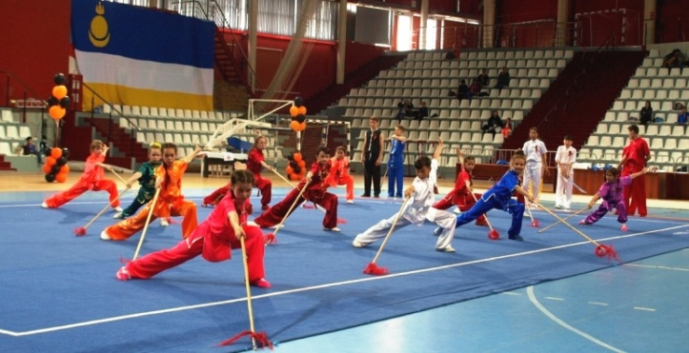
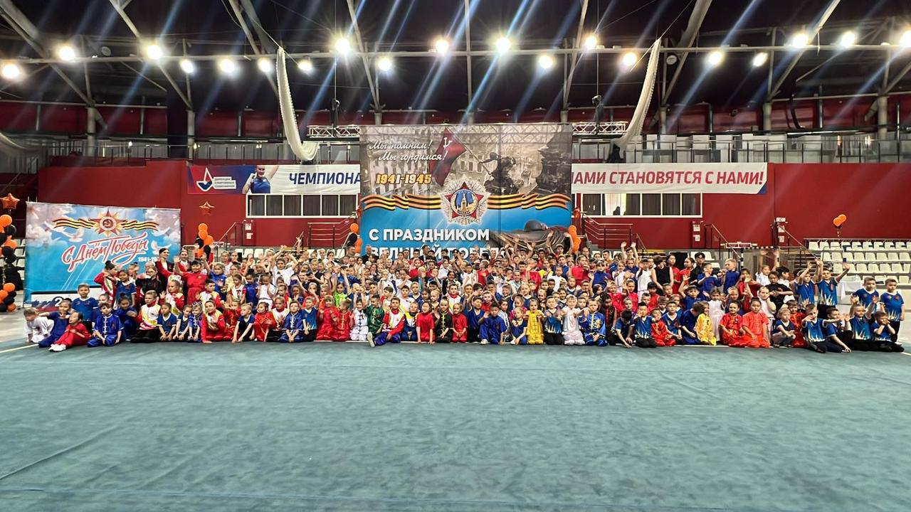
Ежегодно проходит Турнир по ушу «Память», посвящённый Победе в Великой Отечественной войне.
В этом году, я тоже готовлюсь к турниру с моими любимыми тренерами.
Для меня большая честь участвовать в этом турнире.

Slide 13
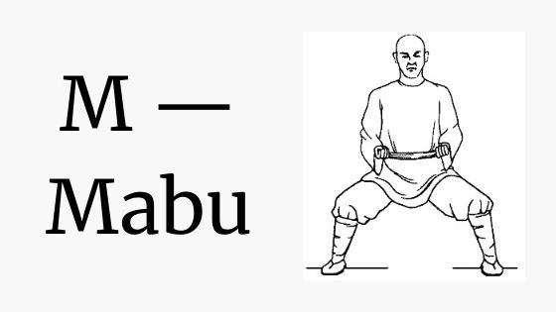
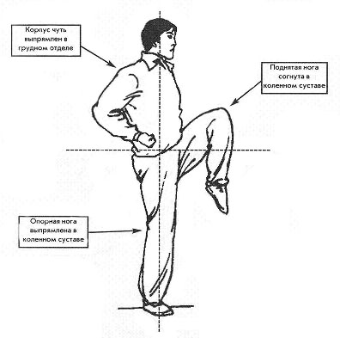
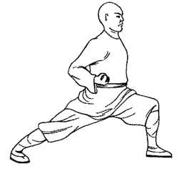
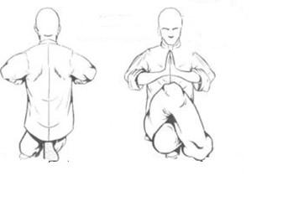
А сейчас я хочу вам показать несколько основных боевых стоек «УШУ».
ДУЛИБУ
ГУНБУ
СЕБУ

Slide 14
А сейчас хочу продемонстрировать комплекс упражнений -
Чаньцуань 18 форм /Changquan 18 forms .

Slide 15
СПАСИБО ЗА ВНИМАНИЕ!

